Slide 1
Naive Bayes ашиглан social media донтолтын түвшин тогтоох нь
Gen Z хэрэглэгчдийн social media хэрэглээний өгөгдөл дээр хийсэн машин сургалтын төсөл Багийн нэр / гишүүдийн нэрс

Slide 2
Агуулга
Судалгааны асуудал
Өгөгдлийн бүтэц
Өгөгдөл бэлтгэл
Naive Bayes арга зүй
Загварын хэрэгжүүлэлт
Үр дүн ба confusion matrix
Дүгнэлт

Slide 3
Судалгааны асуудал
Social media хэрэглээний хэв маяг хэрэглэгч бүр дээр ялгаатай.
Энэ төслийн үндсэн асуулт:
Social media хэрэглээний өгөгдлөөр хэрэглэгчийн донтолтын түвшинг Low, Medium, High гэж автоматаар ангилж болох уу?

Slide 4
Төслийн зорилго
Gen Z хэрэглэгчдийн social media хэрэглээний өгөгдлийг ашиглан addiction_level буюу донтолтын түвшинг Naive Bayes алгоритмаар ангилах.
Зорилтууд:
Өгөгдлийг машин сургалтад бэлтгэх
Naive Bayes загварыг Python дээр хэрэгжүүлэх
Тоон болон категори хувьсагчийг хамтад нь ашиглах
Загварын үр дүнг үнэлэх, дүрслэх

Slide 5
Өгөгдөл
Ашигласан файл:
genz_social_media_usage_1M.csv
Үндсэн мэдээлэл:
Нийт мөр: 1,000,000
Train өгөгдөл: 800,000
Dev өгөгдөл: 200,000
Target: addiction_level

Slide 6
Target ангилал
Ангилал | Утга
Low | Бага түвшин
Medium | Дунд түвшин
High | Өндөр түвшин
addiction_level багана нь гурван ангилалтай.

Slide 7
Feature-үүд
Тоон хувьсагчид:
age
daily_usage_hours
num_platforms_used
avg_session_minutes
night_usage
mental_health_score
screen_time_before_sleep
Категори хувьсагчид:
gender
country
primary_platform
purpose

Slide 8
Өгөгдөл бэлтгэл
Хийсэн алхмууд:
CSV өгөгдөл унших
Шаардлагатай багануудыг шалгах
Missing value шалгах
Тоон багануудыг numeric төрөлд хөрвүүлэх
Категори багануудыг цэвэрлэх
Давхардсан мөр шалгах
Train/dev split хийх

Slide 9
Өгөгдлийн цэвэрлэгээний үр дүн
Үзүүлэлт | Утга
Анхны мөрийн тоо | 1,000,000
Цэвэрлэгээний дараах мөр | 1,000,000
Давхардал арилгасны дараах мөр | 1,000,000
Устгасан давхардал | 0

Slide 10
Өгөгдөлд missing value илрээгүй.

Slide 11
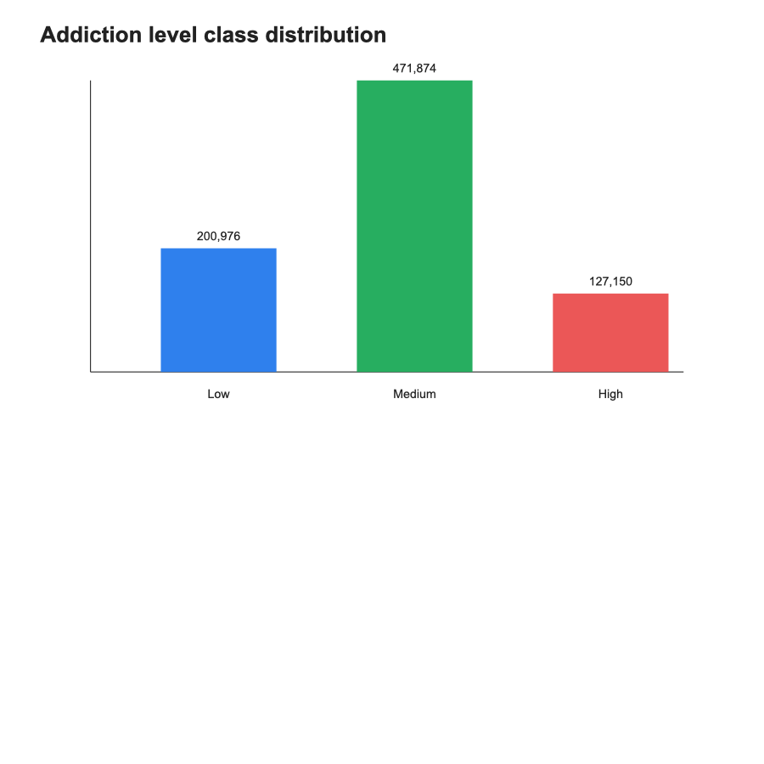
Ангиллын тархалт

Slide 12
Medium ангилал хамгийн олон тул үнэлгээнд зөвхөн accuracy ашиглах нь хангалтгүй.

Slide 13
Арга зүй: Naive Bayes
Naive Bayes нь Байесын теоремд тулгуурласан статистик ангиллын арга.
$$P(C∣X)=\frac{P(X∣C)P(C)}{P(X)}$$
Энд:
$C$ нь ангилал
$X$ нь хэрэглэгчийн feature-үүд
$P(C∣X)$ нь тухайн ангилалд хамаарах магадлал

Slide 14
Хараат бусын таамаглал
Naive Bayes дараах хялбаршуулсан таамаглал ашигладаг.
$$P(X_{1},X_{2},…,X_{n}∣C)=\prod_{i=1}^{n}{P}(X_{i}∣C)$$
Өөрөөр хэлбэл feature-үүдийг тухайн ангилал өгөгдсөн үед хоорондоо хараат бус гэж үзнэ.

Slide 15
Тоон хувьсагчид
Тоон хувьсагчдад Gaussian Naive Bayes ашигласан.
$$P(x_{i}∣C)=\frac{1}{\sqrt{2πσ_{C}^{2}}}exp\left(−\frac{(x_{i}−μ_{C})^{2}}{2σ_{C}^{2}}\right)$$
Загвар class бүр дээр:
дундаж утга
дисперс
тооцно.

Slide 16
Категори хувьсагчид
Категори хувьсагчдад Laplace smoothing ашигласан.
$$P(x_{i}=v∣C)=\frac{count(v,C)+α}{N_{C}+α(K+1)}$$
Давуу тал:
Шинэ category таарахад магадлал 0 болохгүй
Загвар илүү тогтвортой болно

Slide 17
Log probability
Олон жижиг магадлалыг шууд үржүүлэхэд тоон underflow үүсэж болно.
Тиймээс log probability ашигласан.
logP(C∣X)∝logP(C)+i​logP(Xi∣C)
Шийдвэр:
$$\hat{C}=arg\max_{C}logP(C∣X)$$

Slide 18
Project-ийн бүтэц
src/ ├── config.py ├── dataset.py ├── naive_bayes.py ├── metrics.py ├── visualization.py └── main.py

Slide 19
Кодын үүрэг
Файл | Үүрэг
dataset.py | Өгөгдөл унших, цэвэрлэх, split хийх
naive_bayes.py | Naive Bayes алгоритм
metrics.py | Accuracy, F1, confusion matrix
visualization.py | График үүсгэх
main.py | Бүх pipeline-г ажиллуулах

Slide 20
Ажиллуулах команд
python3 -m venv .venv source .venv/bin/activate python3 -m pip install -r requirements.txt python3 main.py
Хүлээгдэх үндсэн гаралт:
Accuracy: 93.05% Macro F1: 92.29%

Slide 21
Үр дүн
Үзүүлэлт | Утга
Accuracy | 93.05%
Macro F1-score | 92.29%
Train rows | 800,000
Dev rows | 200,000

Slide 22
Macro F1-score ашигласнаар ангилал тус бүрийн чанарыг илүү тэнцвэртэй харсан.

Slide 23
Ангилал тус бүрийн үр дүн
Ангилал | Precision | Recall | F1-score
High | 88.99% | 91.90% | 90.42%
Low | 91.63% | 93.16% | 92.39%
Medium | 94.82% | 93.31% | 94.06%

Slide 24
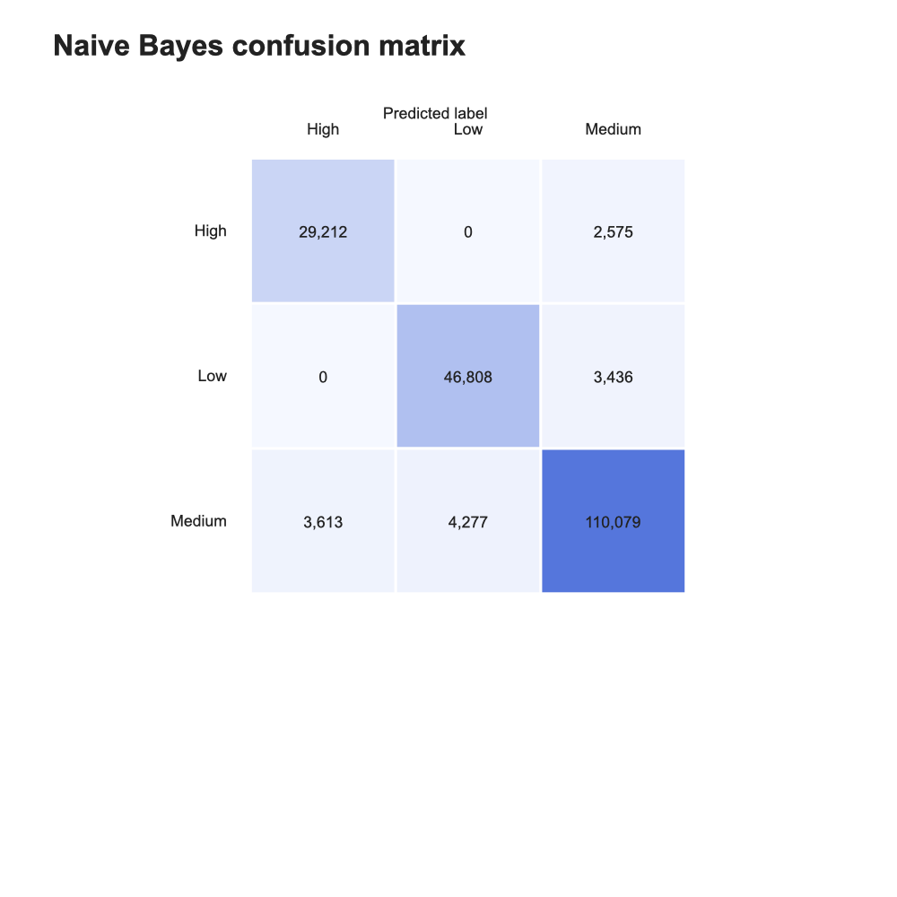
Confusion matrix

Slide 25
Confusion matrix тайлбар
Гол ажиглалтууд:
Medium ангилал хамгийн олон зөв таамаглагдсан
Low болон High шууд их андуурагдаагүй
Алдаа голчлон Medium ангилалтай зааг дээр гарсан
Энэ нь дунд түвшний хэрэглээ өндөр/бага түвшинтэй зарим шинжээр ойролцоо байж болохыг харуулна

Slide 26
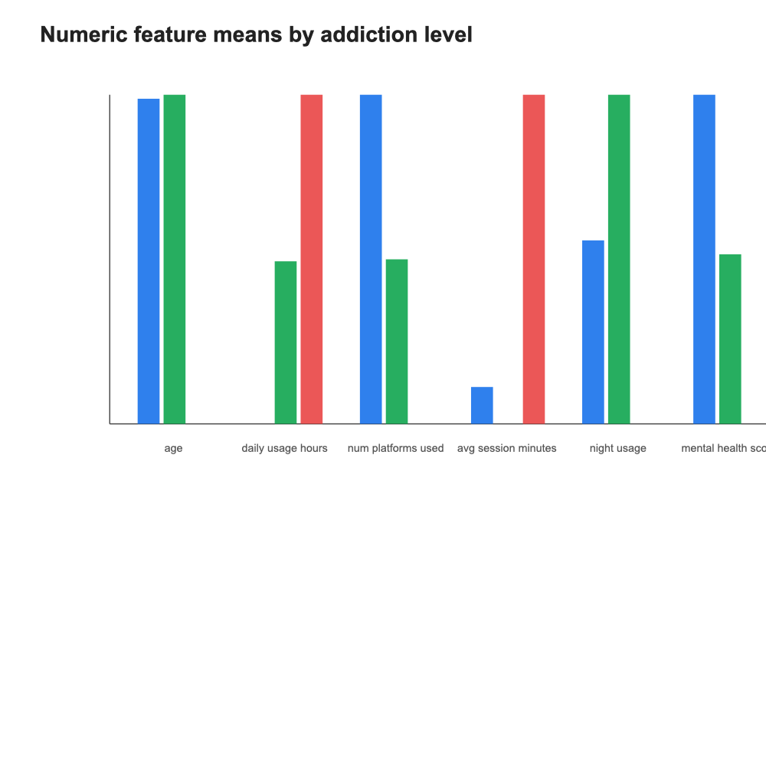
Тоон feature-ийн ялгаа

Slide 27
Үр дүнгийн утга
Загвар сайн ажилласан шалтгаан:
Өгөгдлийн хэмжээ их
Тоон feature-үүд target ангилалтай ялгарах мэдээлэл агуулсан
Категори feature-үүд хэрэглээний хэв маягийг нэмэлтээр тайлбарласан
Naive Bayes том өгөгдөл дээр хурдан сурсан

Slide 28
Давуу тал
Naive Bayes загварын давуу тал:
Хэрэгжүүлэхэд энгийн
Тооцоолол хурдан
Том өгөгдөл дээр хөнгөн
Магадлалын тайлбартай
Ангилал тус бүрийн параметрийг харах боломжтой

Slide 29
Хязгаарлалт
Энэхүү загвар дараах хязгаарлалттай:
Feature-үүдийг хараат бус гэж үздэг
Тоон feature-үүдийг Gaussian тархалттай гэж ойролцоолдог
addiction_level нь өгөгдлийн label болохоос эмнэлзүйн онош биш
Өгөгдлийн эх сурвалж, label үүссэн арга тодорхой байх тусам дүгнэлт илүү найдвартай болно

Slide 30
Ёс зүйн анхаарах зүйл
Энэ загварыг:
Хүнийг оношлох
Шошголох
Ялгаварлах
Бодит сэтгэлзүйн үнэлгээ орлуулах
зорилгоор ашиглах ёсгүй.
Энэ нь сургалт, судалгааны зориулалттай машин сургалтын загвар юм.

Slide 31
Дүгнэлт
Судалгааны хүрээнд:
1,000,000 мөр өгөгдлийг боловсруулсан
Naive Bayes алгоритмыг Python дээр хэрэгжүүлсэн
Тоон болон категори feature-ийг хамтад нь ашигласан
Dev өгөгдөл дээр accuracy 93.05% гарсан
Macro F1-score 92.29% гарсан

Slide 32
Ерөнхий дүгнэлт
Naive Bayes алгоритм нь social media хэрэглээний өгөгдөл дээр донтолтын түвшинг ангилахад тохиромжтой, хурдан, тайлбарлагдах боломжтой статистик арга болохыг туршилтын үр дүн харууллаа.

Slide 33
Багийн гишүүд
Гишүүн | Үүрэг
Нэр 1 | Сэдэв, өгөгдлийн тайлбар
Нэр 2 | Өгөгдөл бэлтгэл
Нэр 3 | Naive Bayes алгоритм
Нэр 4 | Үнэлгээ, visualization
Нэр 5 | Тайлан, presentation

Slide 34
Ашигласан материал
Russell, S., & Norvig, P. (2021). Artificial intelligence: A modern approach.
Python Software Foundation. Python documentation.
Scikit-learn Developers. Naive Bayes.
Kaggle. Datasets.

Slide 35
Анхаарал тавьсанд баярлалаа
Асуулт байна уу?

